Slide 1
MÔN KHOA HỌC TỰ NHIÊN LỚP 7
BÀI 9: ĐO TỐC ĐỘ
KẾT NỐI TRI THỨC VÀ CUỘC SỐNG
Giáo viên: Ngô Hữu Nga

Slide 2
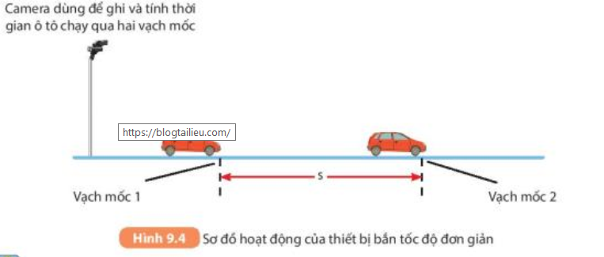
III – Thiết bị bắn tốc độ
Thiết bị bắn tốc độ để làm gì? Nó có vai trò gì trong giao thông?
-Thiết bị bắn tốc độ dùng để kiểm tra tốc độ của các phương tiện
tham gia giao thông.
- Là biện phát quan trọng để giảm bớt tai nạn giao thông đường bộ.

Slide 3
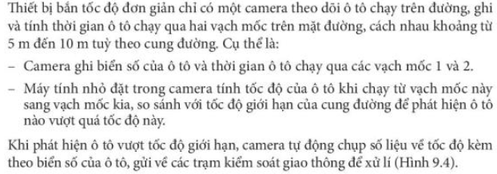
III – Thiết bị bắn tốc độ
Mô tả thiết bị bắn tốc độ

Slide 4
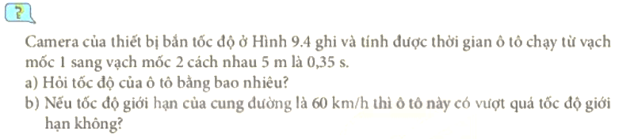
III – Thiết bị bắn tốc độ
Bài giải
Tốc độ của ô tô là:
b) Vì v < 60 km/h. Nên ô tô chưa vượt quá tốc độ cho phép.

Slide 5
III – Thiết bị bắn tốc độ
Luyện tập
9.1. Tại sao cách đo tốc độ trong phòng thí nghiệm không phải là cách đo trực tiếp?
Trả lời: Vì chỉ đo được trực tiếp các đại lượng quãng đường và thời gian, còn muốn biết tốc độ phải thông qua công thức liên hệ v = s/t mới tính được. Nên cách đo đó gọi là cách đo gián tiếp.

Slide 6
III – Thiết bị bắn tốc độ
Luyện tập
9.2. Một bạn đo tốc độ đi học của mình bằng cách sau:
- Đếm bước đi từ nhà đến trường;
- Đo thời gian đi bằng đồng hồ bấm giây;
- Tính tốc độ bằng công thức: v => Biết số bước bạn đó đếm được là 1 212 bước, mỗi bước trung bình dài 0,5 m và thời gian đi là 10 min. Tính tốc độ đi của bạn đó.
Trả lời: Quãng đường từ nhà đến trường là: s =1 212 . 0,5 = 606 (m)
Tốc độ của bạn là: v = 60,6m/phút= 3,636km/h

Slide 7

III – Thiết bị bắn tốc độ
Luyện tập
9.3. Camera của một thiết bị bắn tốc độ ghi được thời gian một ô tô chạy từ vạch mốc 1 sang vạch mốc 2, cách nhau 10 m là 0,50 s. Hỏi ô tô có vượt quá tốc độ cho phép là 60 km/h không?
Tốc độ của ô tô là:
b) Vì v > 60 km/h. Nên ô tô vượt quá tốc độ cho phép.

Slide 8
III – Thiết bị bắn tốc độ
Hướng dẫn học ở nhà
Nêu được nguyên tắc đo tốc bằng đồng hồ hiển thị số và cổng quang điện
Cách đo tốc độ bằng đồng hồ hiển thị số và cổng quang điện có gì khác so với cách đo tốc độ mà em đã biết?
Đọc phần “ Có thể em chưa biết” SGK/T52
Đọc trước bài 10. Đồ thi quãng đường – Thời gian
Chuẩn bị giấy ô li để thực hành.

